Slide 1


Introducción a la Programación Orientada a Objetos
La Programación Orientada a Objetos (POO) es un paradigma de programación que se basa en el concepto de objetos, los cuales contienen datos y código. Esta metodología de desarrollo de software permite crear aplicaciones más eficientes, modulares y escalables.
Ja
José Durán

Slide 2
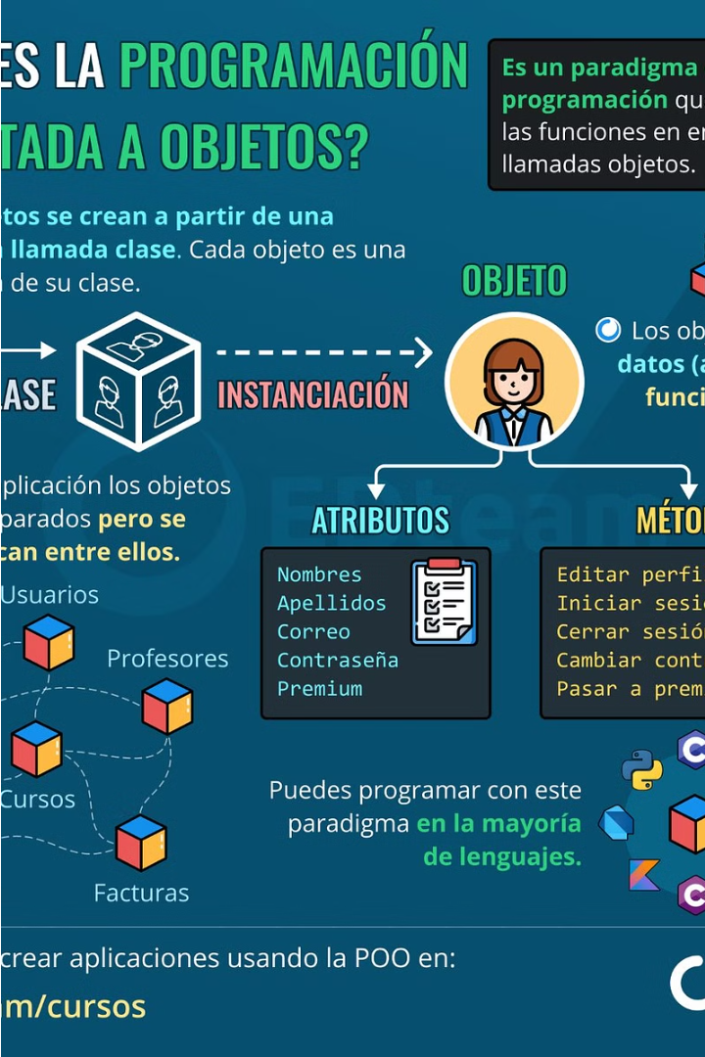
¿Qué es la Programación Orientada a Objetos?
La Programación Orientada a Objetos (POO) es un paradigma de programación que se basa en el concepto de objetos. Estos objetos son instancias de clases que encapsulan datos y funciones, permitiendo la creación de software modular y reutilizable.
La POO se caracteriza por principios como el encapsulamiento, la herencia y el polimorfismo, los cuales facilitan el diseño, la implementación y el mantenimiento de sistemas de software complejos.

Slide 3
Conceptos clave: clases, objetos, encapsulamiento, herencia, polimorfismo
Clases
Objetos
Encapsulamiento
Las clases son plantillas o modelos que definen las propiedades y comportamientos de un objeto. Sirven como bloques de construcción para crear objetos con características similares.
Los objetos son instancias concretas de una clase. Cada objeto tiene sus propios datos y puede realizar acciones específicas definidas por los métodos de su clase.
El encapsulamiento es el principio que oculta los detalles internos de un objeto y solo expone una interfaz pública. Esto permite mantener la integridad de los datos.
Herencia
Polimorfismo
La herencia permite a una clase derivada heredar las propiedades y métodos de una clase base. Esto facilita la reutilización de código y la creación de jerarquías de clases.
El polimorfismo permite que objetos de diferentes clases relacionadas puedan ser tratados de manera uniforme. Esto aumenta la flexibilidad y modularidad del código.

Slide 4



Ventajas de la Programación Orientada a Objetos
Modularidad
Abstracción
Encapsulación
La POO permite dividir el código en módulos independientes y reutilizables, lo que facilita el mantenimiento y la escalabilidad del software.
La POO se enfoca en representar los elementos del mundo real a través de clases y objetos, lo que simplifica la comprensión y el diseño de sistemas complejos.
La POO garantiza la integridad de los datos al separar la implementación de la interfaz, reduciendo la posibilidad de errores y facilitando la depuración.

Slide 5
Diferencias entre Programación Estructurada y Programación Orientada a Objetos
1
Enfoque
2
Reutilización de Código
La programación estructurada se centra en los procedimientos y la lógica del programa, mientras que la programación orientada a objetos se basa en la creación de objetos que encapsulan datos y comportamientos.
La programación orientada a objetos facilita la reutilización de código a través de la herencia y el polimorfismo, lo que no es tan sencillo en la programación estructurada.
3
Modularidad
4
Abstracción
Los objetos en la programación orientada a objetos son módulos independientes y reutilizables, lo que facilita el desarrollo y el mantenimiento del software.
La programación orientada a objetos permite un mayor nivel de abstracción, ocultando los detalles de implementación y exponiendo solo la funcionalidad necesaria.

Slide 6
Lenguajes de Programación Orientados a Objetos
Java
C++
Python
C#
Java es uno de los lenguajes de programación orientado a objetos más populares y ampliamente utilizados en la industria. Se caracteriza por su portabilidad, seguridad y robustez.
C++ es un lenguaje multiparadigma que combina la programación orientada a objetos con la programación estructurada. Es conocido por su alto rendimiento y versatilidad.
Python es un lenguaje de programación dinámico y orientado a objetos. Se destaca por su sencillez, legibilidad y gran cantidad de bibliotecas y frameworks disponibles.
C# es un lenguaje de programación orientado a objetos desarrollado por Microsoft. Es ampliamente utilizado en el desarrollo de aplicaciones Windows y juegos.

Slide 7
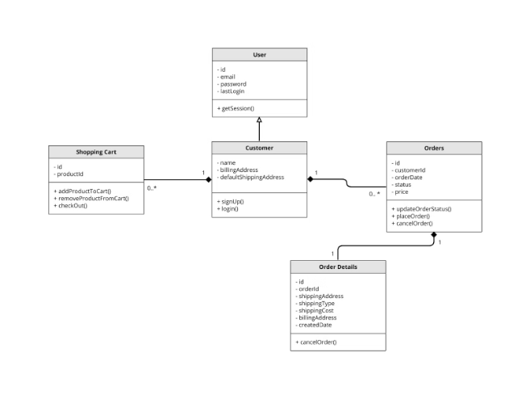
Modelado de Objetos: Diagramas de Clases
Los diagramas de clases son herramientas fundamentales en el diseño de software orientado a objetos. Estos diagramas visualizan las relaciones y la estructura de las clases que componen un sistema, incluyendo sus atributos y métodos.
Los diagramas de clases permiten a los desarrolladores modelar y comunicar la arquitectura de una aplicación de manera clara y eficiente, facilitando el entendimiento y la implementación del código.

Slide 8
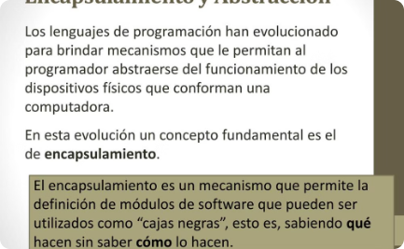
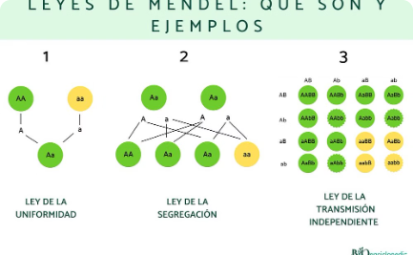
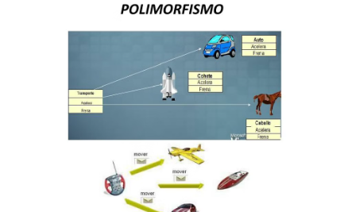
Principios de Diseño Orientado a Objetos
Encapsulamiento
Herencia
Polimorfismo
El encapsulamiento es un principio fundamental que oculta los detalles internos de un objeto, exponiendo solo la interfaz necesaria para interactuar con él. Esto promueve la modularidad y la reutilización de código.
La herencia permite crear nuevas clases a partir de clases existentes, heredando sus atributos y métodos. Esto facilita la organización y la reutilización de código, creando una jerarquía de clases relacionadas.
El polimorfismo permite que objetos de diferentes clases puedan ser tratados de manera uniforme a través de una misma interfaz. Esto aumenta la flexibilidad y la capacidad de adaptación del diseño orientado a objetos.

Slide 9
Patrones de Diseño Orientados a Objetos
¿Qué son los patrones de diseño?
Importancia de los patrones de diseño
Ejemplos de patrones de diseño
Aplicación de patrones de diseño
Los patrones de diseño son soluciones recurrentes a problemas comunes en el desarrollo de software. Proporcionan un marco estructurado para resolver problemas de diseño de una manera elegante y eficiente.
Conocer y aplicar los patrones de diseño mejora la calidad, mantenibilidad y escalabilidad de los sistemas de software. Facilitan la comunicación entre los desarrolladores y promueven buenas prácticas de diseño.
Algunos de los patrones de diseño orientados a objetos más conocidos son Singleton, Factory, Observer, Decorator, Adapter y Estrategia. Cada uno de ellos resuelve un problema de diseño específico.
Los patrones de diseño se aplican durante el proceso de desarrollo de software, en la etapa de diseño de la arquitectura y los componentes del sistema. Permiten crear soluciones elegantes y flexibles.

Slide 10
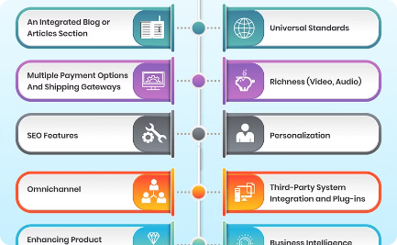
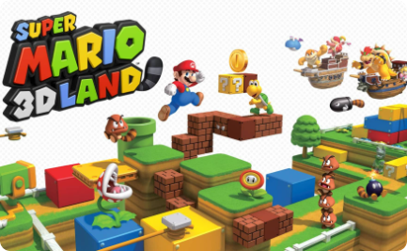

Aplicaciones de la Programación Orientada a Objetos
Aplicaciones de Negocio
Desarrollo de Videojuegos
Aplicaciones Móviles
La POO es fundamental en el desarrollo de sistemas de comercio electrónico, sistemas de gestión empresarial y otras soluciones de software para negocios.
La POO permite a los desarrolladores crear juegos complejos con personajes, entornos y mecánicas bien definidos y reutilizables.
Los principios de la POO facilitan el diseño y desarrollo de aplicaciones móviles modernas con interfaces de usuario intuitivas y funcionalidades avanzadas.

